Slide 1
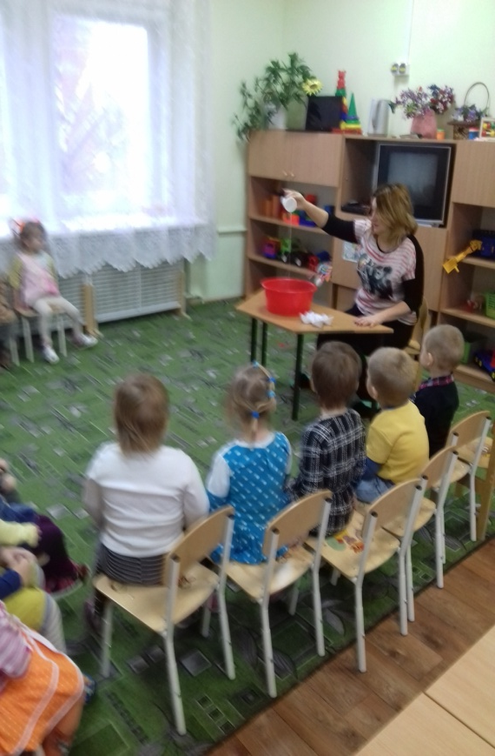
Проект «Водичка, водичка»
МБДОУ №30 детский сад «Зоренька»
Первая группа раннего возраста
Воспитатель: Панченко Т.Н.
2017 учебный год

Slide 2
Цель:
Проведение работы по ознакомлению детей раннего возраста с окружающим миром через игру и детское экспериментирование.
- Развитие познавательной сферы детей через включение в процесс игры и экспериментирования;
- Развитие игрового опыта каждого ребёнка;
- Формирование у детей раннего возраста любознательности, стремления наблюдать и экспериментировать через игры с водой путем создания благоприятной обстановки;
Развитие тактильного восприятия, мелкой моторики рук, мыслительных способностей.

Slide 3
Ожидаемый результат:
- Развитие общей моторики;
- Развитие познавательных интересов.
- Развитие у детей навыков экспериментирования и исследования, систематизирование первичных знаний и навыков у детей.

Slide 4
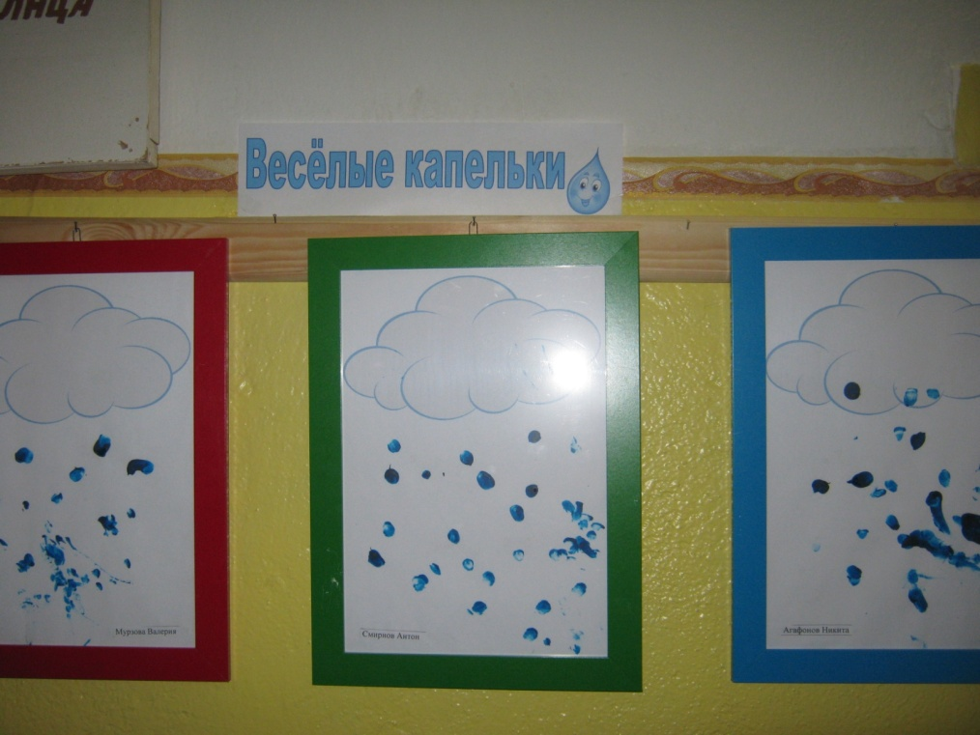
Вывод: в процессе работы у детей появляются первые навыки экспериментирования, развиваются тактильные ощущения, мелкая моторика, наблюдательность, память. У родителей появился интерес к проводимой работе, который проявился через задаваемые вопросы.
Рисуем водичку – «Весёлые капельки»

Slide 5
Спасибо за внимание!

